Slide 1
TRƯỜNG TIỂU HỌC NGUYỄN DU
Đường gấp khúc
Độ dài đường gấp khúc

Slide 2
Đường gấp khúc ABCD có 3 đoạn thẳng: AB, BC và CD.
B là điểm chung của hai đoạn thẳng AB, BC; C là điểm chung của hai đoạn thẳng BC, CD.
A
B
C
D
•
•
•
•
B
•
D
•
A
•
C
Đường gấp khúc ABCD
•
GV: Huỳnh Ngọc Lài - Trường TH Nguyễn Du

Slide 3
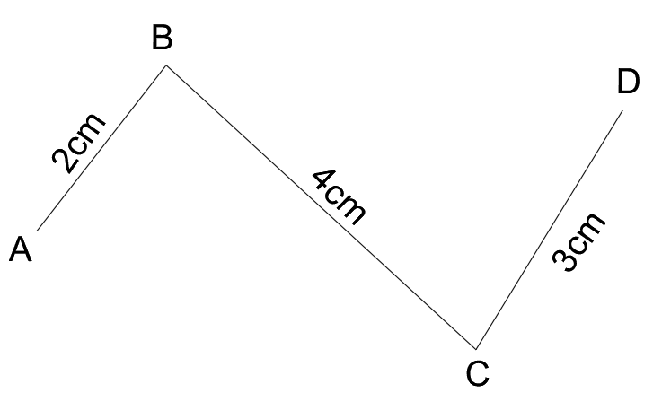
•
•
Độ dài đường gấp khúc ABCD là tổng độ dài các đoạn thẳng AB, BC, CD:
2cm + 4cm + 3cm = 9cm
GV: Huỳnh Ngọc Lài - Trường TH Nguyễn Du

Slide 4
Độ dài đường gấp khúc là tổng độ dài của các đoạn thẳng trên đường gấp khúc.
GV: Huỳnh Ngọc Lài - Trường TH Nguyễn Du

Slide 5
Bài 1: Nối các điểm để được đường gấp khúc gồm:
.
a) Hai đoạn thẳng.
B
.
.
A
C
GV: Huỳnh Ngọc Lài - Trường TH Nguyễn Du

Slide 6
Bài 2: Tính độ dài đường gấp khúc ( theo mẫu)
.
Bài giải
Độ dài đường gấp khúc MNPQ là:
3 + 2 + 4 = 9 ( cm)
Đáp số: 9cm.
Q
N
3cm
4cm
2cm
.
P
M
GV: Huỳnh Ngọc Lài - Trường TH Nguyễn Du

Slide 7
Bài 2: Tính độ dài đường gấp khúc ( theo mẫu)
b)
B
5cm
4cm
.
.
C
A
GV: Huỳnh Ngọc Lài - Trường TH Nguyễn Du

Slide 8
Bài 3: Một đoạn dây đồng được uốn thành hình tam giác như hình vẽ. Tính độ dài đoạn dây đồng đó.
4cm
4cm
4cm
GV: Huỳnh Ngọc Lài - Trường TH Nguyễn Du

